Slide 1
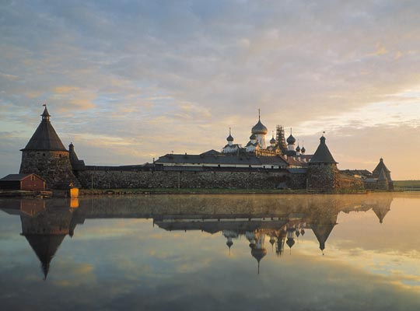
Комплексное описание Соловецких островов
Фёдорова Ирина 9А
Москва, 2017

Slide 2
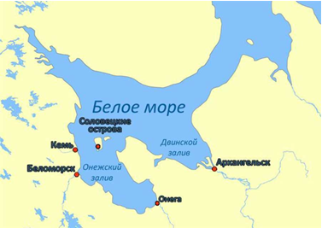
Расположение

Slide 3
Актуальность
Объект культурной ценности под охраной ЮНЕСКО
Ранее практически не проводились проводились комплексные описания Соловецких островов
Большое количество природных и культурных ценностей
Возможный потенциал экономического развития

Slide 4
Цель
Cоставить комплексное описание территории Соловецких островов Архангельской области
Предложить возможные варианты использования их природного и культурного потенциала

Slide 5
Задачи
Физико-географическое описание: общие сведения, геологическое строение, рельеф, климат, внутренние воды, флору и фауну, особенности территории и освоение ее человеком
Социально-экономическое: промышленность, транспорт, сельское хозяйство, население и жизнь на острове и туризм.
Предложить возможные варианты использования их природного и культурного потенциала

Slide 6
Заключение
На основе физико-географического и социально-экономического описания Соловецких островов было установлено, что на этой территории практически невозможно дальнейшее экономическое развитие. Но один из способов улучшения территории – частичная замена дизельной электростанции на солнечные батареи.

Slide 7
Основной список литературы
Статья из журнала «Вокруг света» «Россия. Соловки»
Официальный сайт Соловецких островов http://www.solovky.ru/
«Ландшафты СССР» А.Г. Исаченко
«Физическая география СССР» Ф.Н. Мильков

